Slide 1
Línea de Tiempo
Capgemini

Slide 2
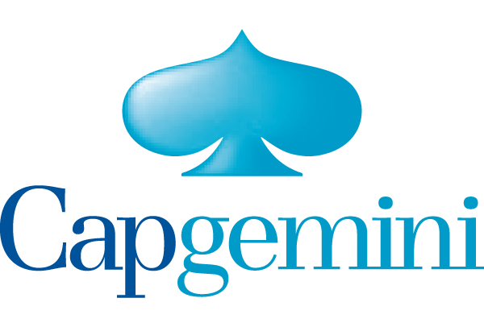

Slide 3
En 1973 Sogeti adquirió una participación mayoritaria en su principal competidor europeo de servicios de TI, CAP (Centro de Análisis y programación).
En 1975, después de haber hecho dos grandes adquisiciones de la PAC y Gemini Sistemas Informáticos, y tras la resolución de una disputa con el nombre similar CAP Reino Unido sobre el uso internacional de la denominación «PAC», Sogeti se renombró como CAP Gemini Sogeti.
En 1974 adquirió Gemini Sogeti Computadoras Systems, una empresa estadounidense con sede en Nueva York.

Slide 4
En 1981, Cap Gemini Sogeti lanzó operaciones en Estados Unidos a raíz de la adquisición de la sede en Milwaukee DASD Corporation, especializada en la conversión de datos y el empleo de 500 personas en 20 sucursales en todo los EE.UU.
En 1991, Gemini Consulting se formó a través de la integración de las dos empresas de consultoría de gestión (Estados Investigación y el Grupo MAC)
En 1986, Cap Gemini Sogeti adquirió la división de consultoría de la estadounidense CGA ordenador para crear Cap Gemini América.
En 1995, el Center for Business Innovation de Cap Gemini se transformó de un modelo universitario institucional para una capacidad de investigación en red bajo el liderazgo de su director Christopher Meyer (autor

Slide 5
En 1996, el nombre fue simplificado a Cap Gemini con un nuevo logotipo del grupo. Todas las empresas que operan en todo el mundo fueron re-marca para operar como Cap Gemini.
En 2003, la empresa adquirió Transiciel y fusionó las dos prácticas en Sogeti-Transiciel (posteriormente consolidado dentro Sogeti en 2006).
En 2000, Cap Gemini Ernst & Young adquirió Consulting. Al mismo tiempo se integra Gemini Consulting para formar Cap Gemini Ernst & Young.
En abril de 2004, el Grupo volvió a Capgemini (su nombre actual).

Slide 6
En el verano de 2005, debido a las grandes pérdidas financieras, Capgemini vendió su práctica de consultoría de la salud de América del Norte, incluyendo tanto las prácticas de pagadores y proveedores, a Accenture, pero conserva su práctica ciencias de la vida.
En septiembre de 2006, Capgemini adquirió una participación del 51% en Unilever India Shared Services Limited (Indigo), un proveedor de servicios financieros compartidos y servicios de cumplimiento de Sarbanes-Oxley al Grupo mundial Unilever. Indigo cuenta con centros operativos en Bangalore y Chennai y emplea a aproximadamente 600 personas.
En noviembre de 2008, Capgemini adquiere Imperio y Sophia Soluciones para reforzar su presencia en Europa del Este
En agosto de 2006, Capgemini adquirió Futuro Ingeniería

Slide 7
En junio de 2010, Capgemini ha anunciado la adquisición de Sistemas Estratégicos Solutions, una pequeña empresa especializada en el mercado de capitales.
En septiembre de 2010, Capgemini ha anunciado la adquisición de CPM Braxis, la mayor empresa consultora brasileña de TI.
En junio de 2010, Capgemini ha anunciado la adquisición de Plaisir de Informática, una empresa francesa especializada en migraciones de datos complejos en el sector bancario y de seguros.
En febrero de 2011, la Autoridad de Policía de Cheshire firmó un acuerdo marco con Capgemini para servicios de TI para apoyar las actividades de back-office policial.

Slide 8
En mayo de 2014, Capgemini ha anunciado la adquisición de Sistemas y productos basados en Irving, Texas Estratégicos Corp. (SSP), un proveedor de soluciones para la industria del petróleo y del gas.
En marzo de 2011, Capgemini aseguró un contrato £ 100 millones con BAA a toma de posesión de sus "servicios de TI fundamentales.
En junio de 2011, Capgemini finalizó su adquisición de Prosodie, el operador de servicios multicanal.
En julio de 2011, Capgemini adquirió el proveedor de servicios de TI italiana AIVE Grupo.

Slide 9
Fin

